Slide 1

Tiết 3, 4
BÀI 2. XÂY DỰNG NHÀ Ở

Slide 2
MỤC TIÊU
1. Kiến thức
- Kể được tên một số vật liệu để xây dựng một ngôi nhà. Mô tả các bước chính để xây dựng một ngôi nhà.
- Nhận diện được các vật liệu xây dựng và một số công việc trong xây dựng một ngôi nhà.
-Trình bày được một số yêu cầu đảm bảo an toàn lao động trong xây dựng nhà ở.
2. Năng lực
a) Năng lực công nghệ
- Mô tả được một số vật liệu xây dựng nhà ở; nhận thức được một số nội dung cơ bản về nghề nghiệp trong lĩnh vực xây dựng nhà ở; tóm tắt được kiến thức của các bước xây
dựng nhà ở.
- Giao tiếp công nghệ: Biểu diễn được vật thể hay ý tưởng thiết kế bằng hình biểu diễn cơ bản.
- Sử dụng công nghệ : Đọc được tài liệu hướng dần sử dụng các vật liệu xây dựng nhà ở phổ biến trong gia đình. Sử dụng đúng cách, hiệu quả một số sản phấm công nghệ trong
gia đình.
- Đánh giá công nghệ : Đưa ra được nhận xét cho một sản phâm công nghệ phù hợp về chức năng, độ bền, thẩm mĩ, hiệu quả, an toàn. Lựa chọn được sản phẩm công nghệ phù
hợp trên cơ sở các tiêu chí đánh giá.
- Thiết kế kĩ thuật: Phát hiện được nhu cầu, vấn đề cần giải quyết trong bối cảnh cụ thể.
b) Năng lực chung
- Năng lực giao tiếp và hợp tác: Năng lực này được thể hiện qua giao tiếp công nghệ một thành phần cốt lõi của năng lực công nghệ.
- Tìm tòi, sáng tạo trong thực tiễn thông qua các mạch nội dung, thực hành, trải nghiệm từ đơn giản đến phức tạp.
- Tự nghiên cứu thu thập thông tin, dữ liệu qua nội dung SGK để trả lời câu hỏi.
- Hợp tác theo nhóm giải quyết dự án về vật liệu xây dựng nhà ở và qua trò chơi để nhận diện các bước xây dựng nhà ở.
Giải quyết các vấn đề gắn với thực tiễn về xây dựng nhà ở.
3. Phẩm chất
- Có tinh thần tự học, chăm chỉ, nhiệt tình tham gia các hoạt động cá nhân và hoạt động
- Có tinh thần trách nhiệm và trung thực trong hoạt động của nhóm.

Slide 3
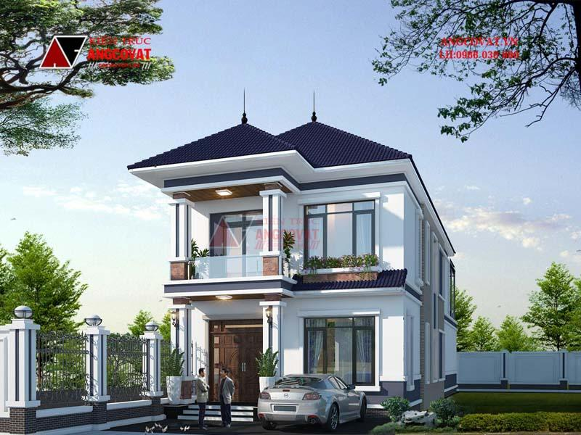
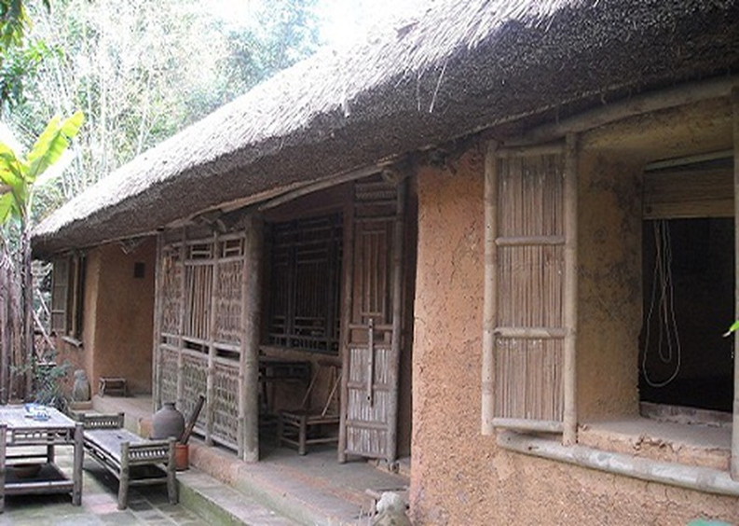
KHỞI ĐỘNG
Mỗi đội là 1 nhóm. Trong 2p ghi lại vật liệu có thể có để xây dựng ngôi nhà. Đội chiến thắng ghi được nhiều tên vật liệu nhất cộng 0.5đ

Slide 4
HÌNH THÀNH KIẾN THỨC
I. Vật liệu xây dựng nhà ở
II. Các bước chính xây dựng nhà ở
III. An toàn lao động trong xây dựng nhà ở

Slide 5
I. Vật liệu xây dựng nhà ở
VẬT LIỆU LÀM NHÀ
Thảo luận nhóm đôi trong 5p ghi ứng dụng của : gạch, đá, gỗ, xi măng, cát, thép trong xây dựng nhà ở
Kết hợp với xi măng tạo ra vữa xây dựng

Slide 6

ĐÁ
THÉP
CÁT
GỖ
XI MĂNG
VẬT LIỆU LÀM NHÀ
Làm khung nhà, mái nhà, sàn nhà, giá đỡ, nội thất, vật liệu cách nhiệt
Làm tường nhà
Làm tường nhà. Đá nhỏ kết hợp với xi măng, nước tạo thành bê tông
Kết hợp với cát, nước tạo ra vữa xây dựng
Làm khung nhà,
cột nhà
Kết hợp với xi măng tạo ra vữa xây dựng

Slide 7
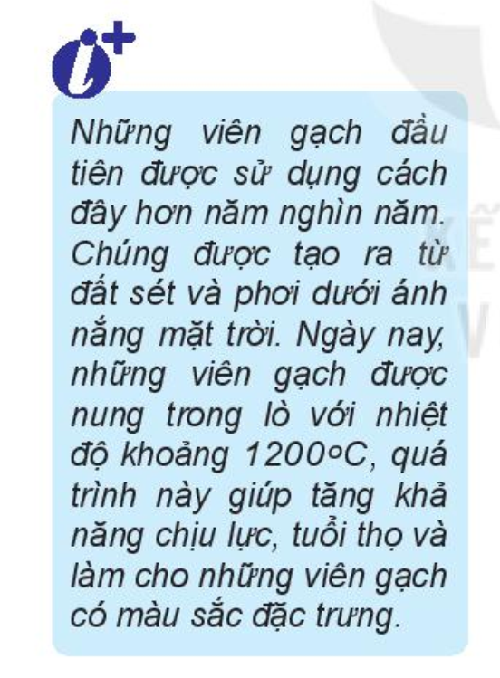

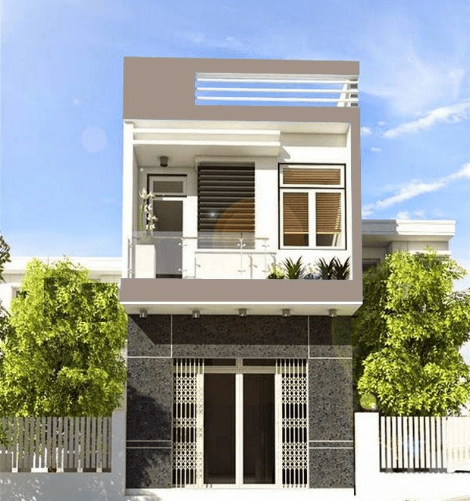
Ngôi nhà xây từ xa xưa
Ngôi nhà hiện đại
Thời xa xưa, con người thường sử dụng vật liệu có sẵn trong thiên nhiên như: đất, đá, cát, gỗ, tre,… để làm nhà.
Ngày nay, con người sang tạo ra vật liệu nhân tạo: gạch nung, thép, kính, thạch cao,…
Notes:
Giới thiệu lịch sử của GACH

Slide 8
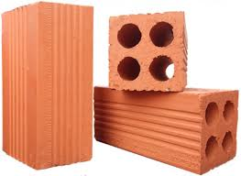

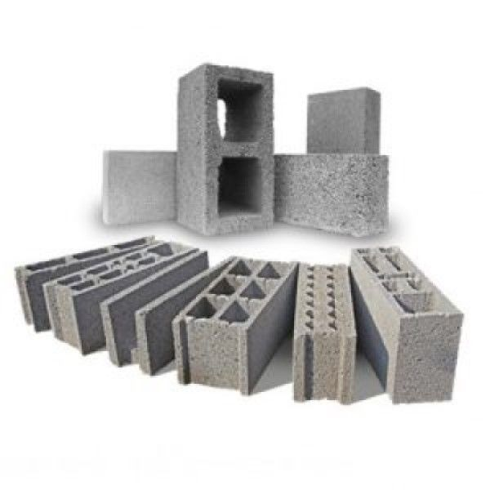
Quá trình nung thải nhiều khí CO2 gây ô nhiễm cho môi trường.
Gạch không nung chịu lực, chống thấm tốt, hạn chế ô
nhiễm môi trường

Slide 9
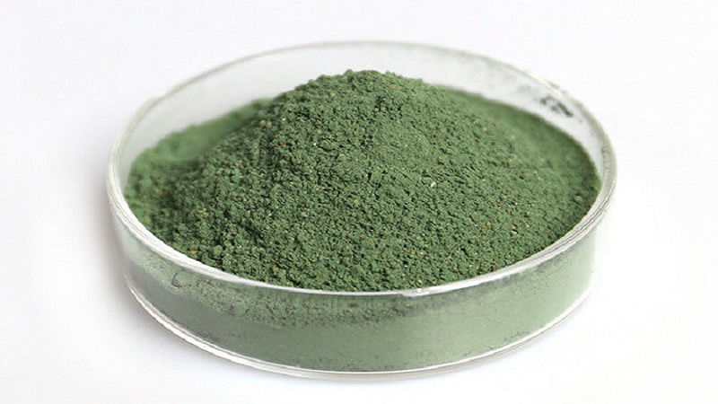
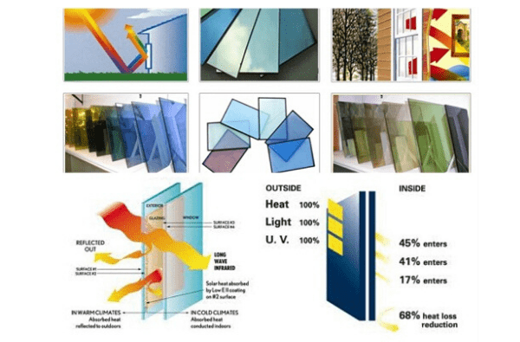
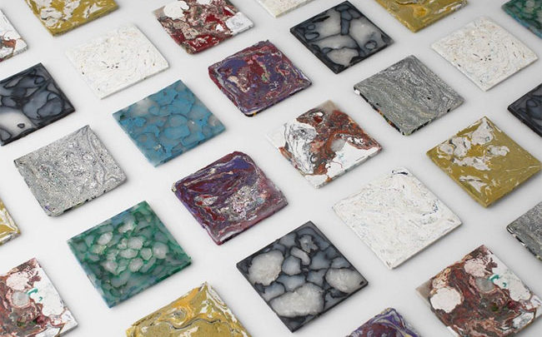
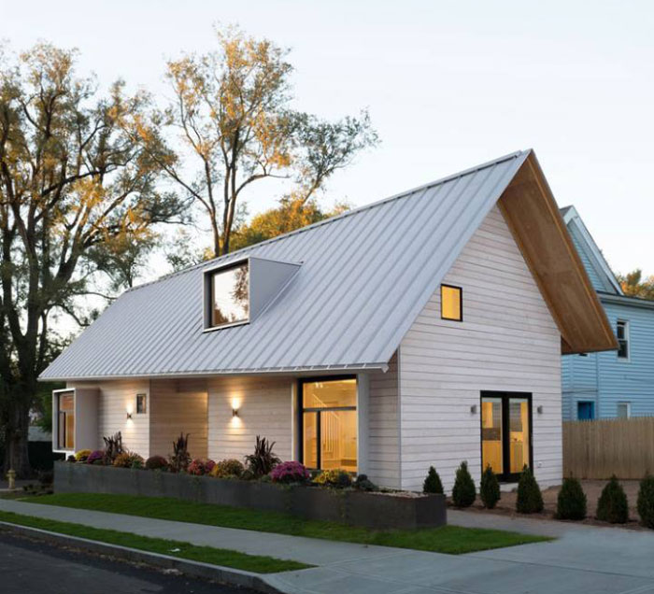

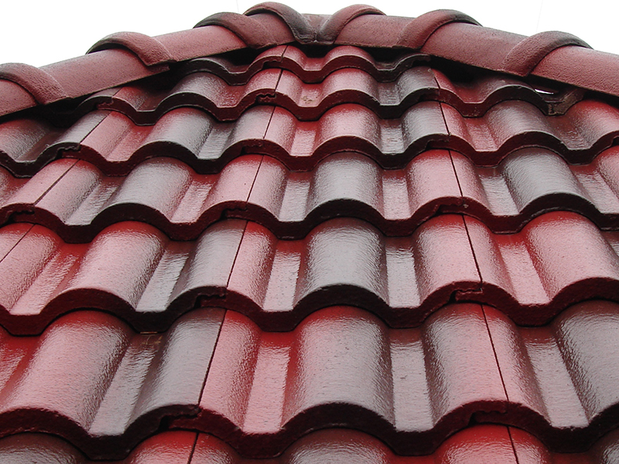
GẠCH ỐP LÁT TÁI CHẾ
KÍNH TIẾT KIỆM NĂNG LƯỢNG
XI MĂNG XANH
NGÓI KHÔNG NUNG
TRE, NỨA
TÔN SINH THÁI

Slide 10

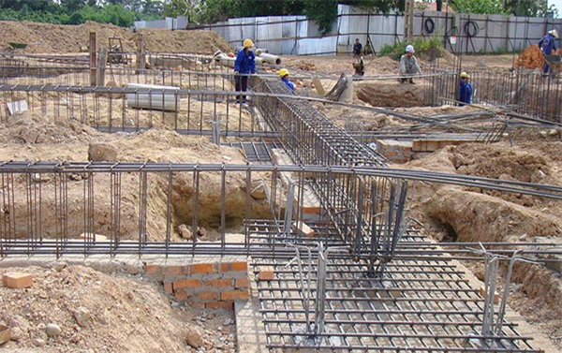
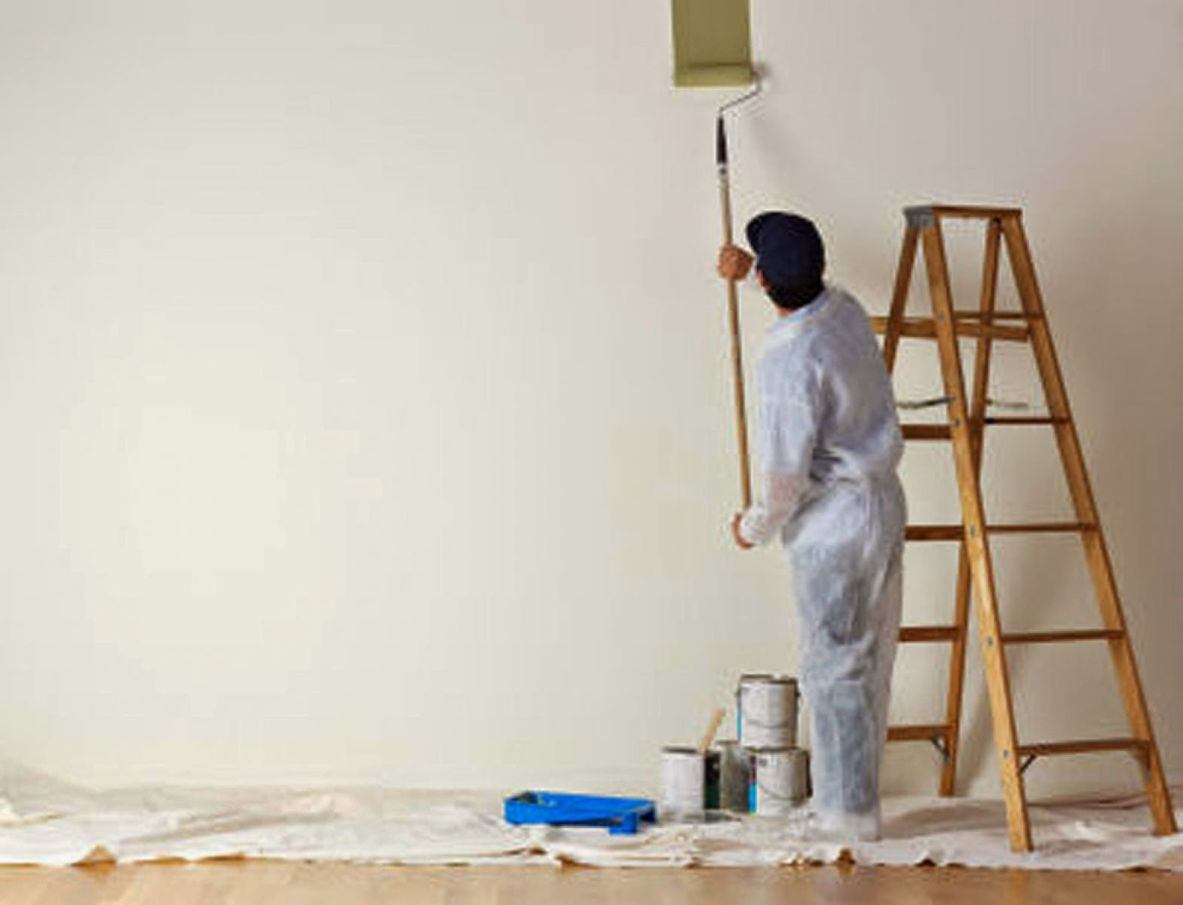
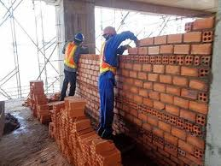
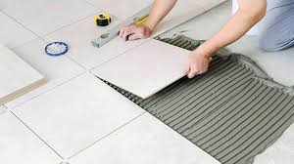
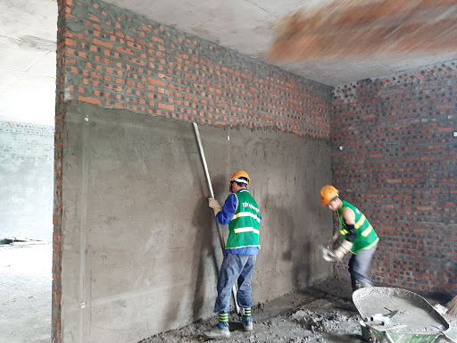
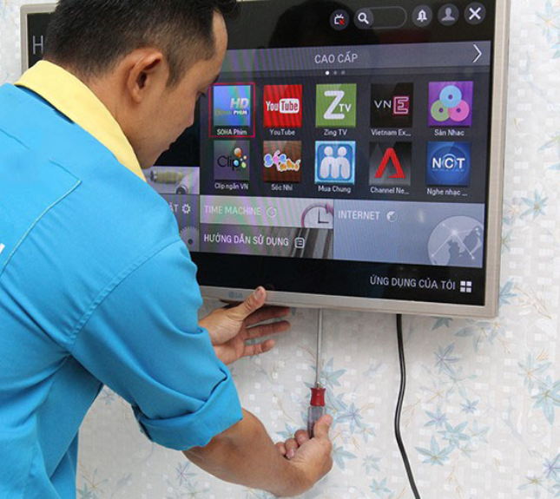
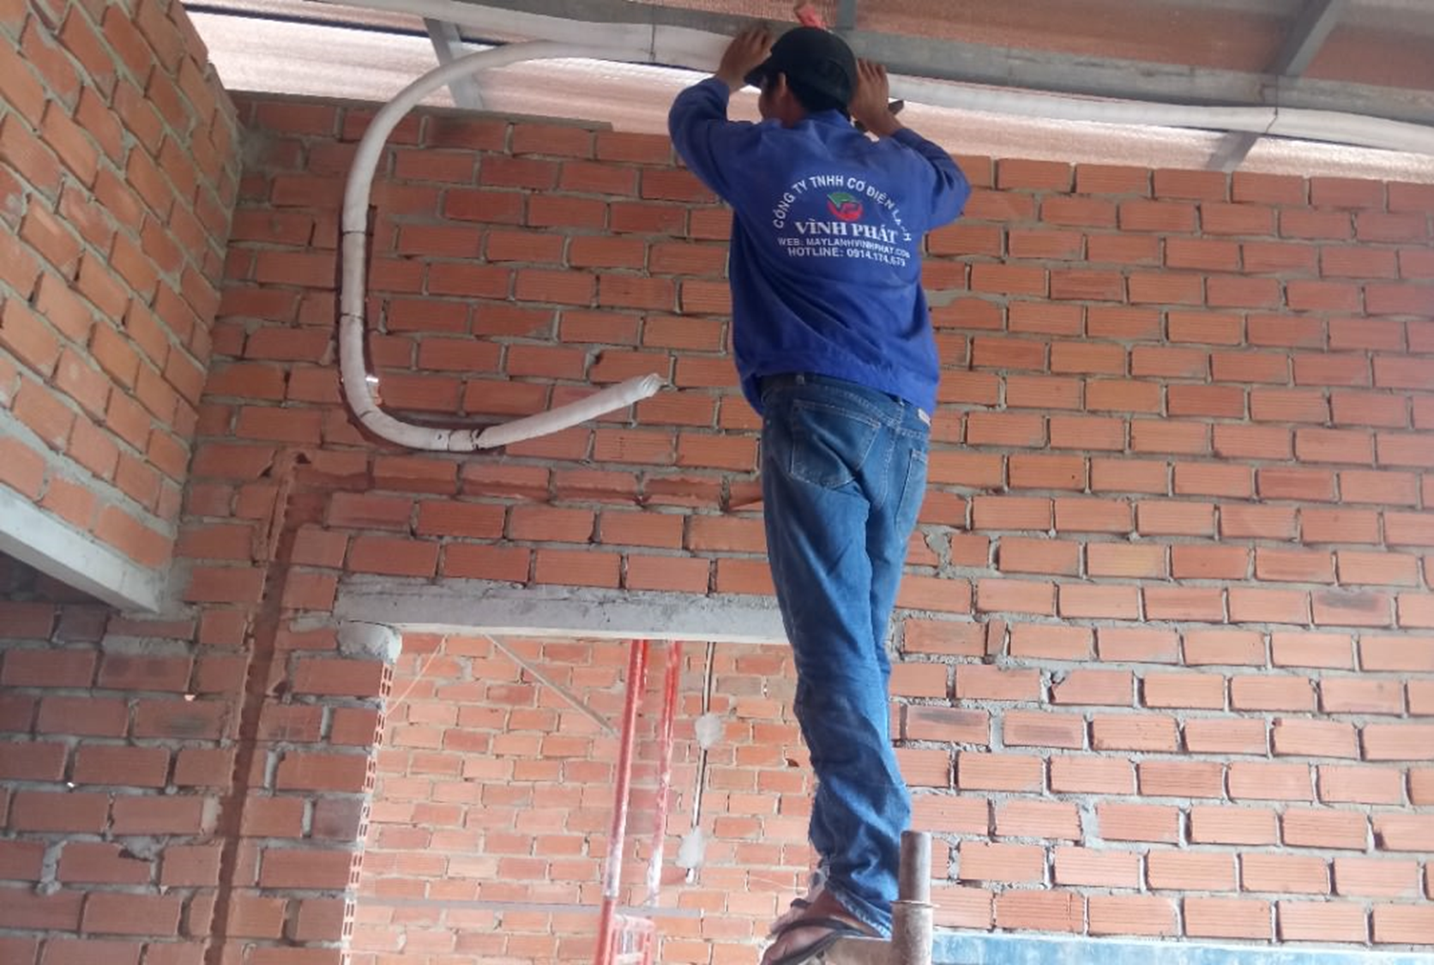
II. Các bước chính xây dựng nhà ở
Gọi tên các công việc từ 1-8, xếp các công việc vào các bước chính trong xây dụng nhà ở cho phù hợp
Chuẩn bị
Thi công thô
Hoàn thiện
1 . Thiết kế
2. Làm móng
6. Trát vữa
5. Lát nền
8. Lắp điện nước
4. Xây tường
3. Quét sơn
6. Lắp thiết bị
1
2
3
4
5
6
8
8

Slide 11
CÁC BƯỚC XÂY DỰNG NHÀ Ở
Chuẩn bị: bản thiết kế, giấp phép xây dựng, thợ xây
Thi công thô: làm móng, nền, khung nhà, xây tường, khung cửa, làm mái nhà, lắp hệ thống điện nước
Hoàn thiện: trát trường, lát nền, quét sơn, lắp các thiết bị trong gia đình…

Slide 12
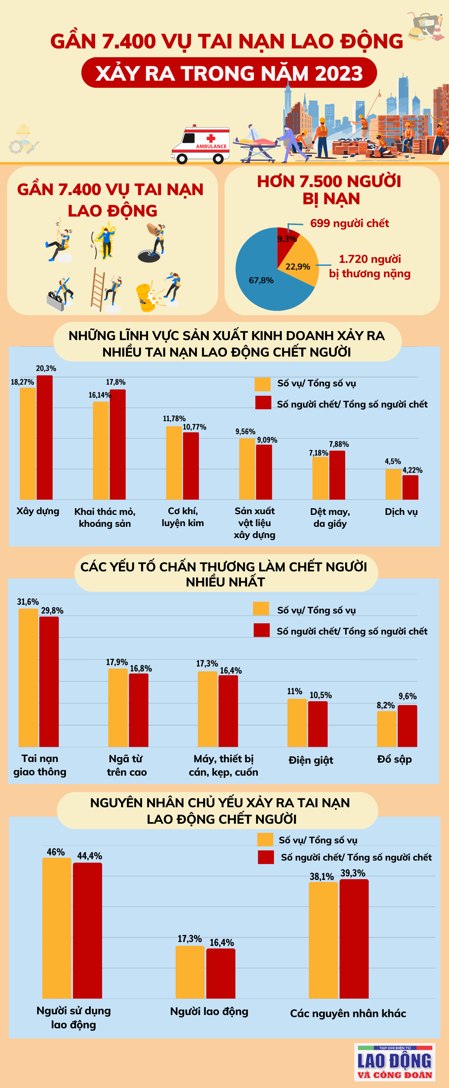
III. An toàn lao động trong xây dựng nhà ở
Ngành nào có tỉ lệ người chết vì tai nạn lao động nhiều nhất?
Ghi 4 nguyên nhân gây tại nạn lao động trong xây dựng

Slide 13
Thảo luận nhóm đôi ghi 3 biện pháp bảo vệ người lao động khi tham gia xây dựng nhà ở và 3 biện pháp bảo vệ an toàn cho người và môi trường xung quanh
Đảm bảo an toàn cho người lao động | Đảm bảo an toàn cho người và môi trường xung quanh

Slide 14
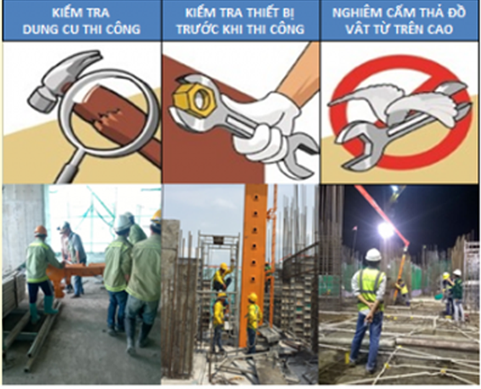

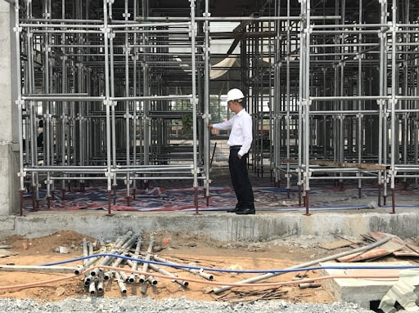
Trang bị và sử dụng đồ bảo hộ lao động
Kiểm tra dụng cụ, thiết bị, máy móc đảm bảo an toàn trước khi thi công

Slide 15

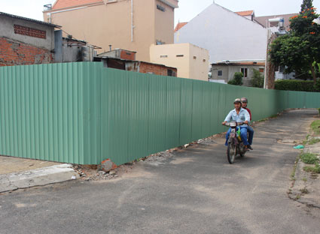
Dùng tôn bao quanh khu vực đang thi công
Đặt các biển cảnh báo trên, xung quanh khu vực công trường

Slide 16

Kết luận
Đảm bảo an toàn cho người lao động
Trang bị đồ bảo hộ : mũ, quần áo, dây đeo, gang tay, giầy
Kiểm tra dụng cụ lao động, thiết bị, máy móc lao động, điện trước khi thi công
Nghiêm cấm thả đồ vật từ trên cao xuống
Đảm bảo an toàn cho người và môi trường
- Đặt biển cảnh báo nguy hiểm, cảnh báo cấm
Quây bạt, lưới, tôn che chắn khu vực thi công
Vệ sing các xe chở vật liệu ra vào công trường
Xứ lí rác thải xây dựng

Slide 17


LUYỆN TẬP
1. ỨNG DỤNG CHÍNH CỦA GỖ TRONG XÂY DỰNG NHÀ Ở LÀ:
  A. Làm khung nhà, mái nhà, sàn nhà, giá đỡ, nội thất, vật liệu cách nhiệt.
  B. Làm tường nhà, kết hợp với xi măng, nước tạo thành bê tông.
  C. Kết hợp với cát, nước tạo ra vữa xây dựng.
  D. Làm tường nhà, làm mái nhà.
Đáp án: A

Slide 18
2. ỨNG DỤNG CHÍNH CỦA ĐÁ TRONG XÂY DỰNG NHÀ Ở LÀ:
  A. Làm khung nhà, mái nhà, sàn nhà, giá đỡ, nội thất, vật liệu cách nhiệt.
  B. Làm tường nhà, kết hợp với xi măng, nước tạo thành bê tông.
  C. Kết hợp với cát, nước tạo ra vữa xây dựng.
  D. Làm tường nhà, làm mái nhà.
Đáp án: B

Slide 19
3. ỨNG DỤNG CHÍNH CỦA GẠCH ,NGÓI TRONG XÂY DỰNG NHÀ Ở LÀ:
  A. Làm khung nhà, mái nhà, sàn nhà, giá đỡ, nội thất, vật liệu cách nhiệt.
  B. Làm tường nhà, kết hợp với xi măng, nước tạo thành bê tông.
  C. Kết hợp với cát, nước tạo ra vữa xây dựng.
  D. Làm tường nhà, làm mái nhà.
Đáp án: D

Slide 20
4. Vật liệu làm nhà có vai trò là:
A. Ảnh hưởng đến tuổi thọ, chất lượng và tính thẩm mĩ của công trình
B. Chỉ ảnh hưởng đến tuổi thọ
C. Chỉ ảnh hưởng đến chất lượng
D. Ảnh hưởng đến tuổi thọ và chất lượng.

Slide 21
5. Các bước chính xây dựng nhà ở:
A. Thi công thô, thiết kế, hoàn thiện.
B. Thiết kế, thi công và hoàn thiện.
C. Thiết kế, thi công thô vfa hoàn thiện.
D. Thiết kế, thi công thô.

Slide 22
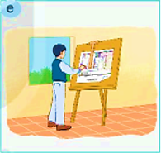
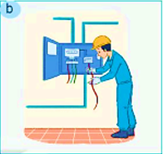
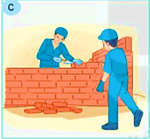
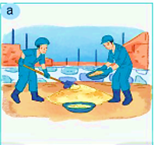
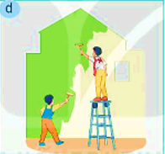
Thiết kế
6. Hoàn thiện ngôi nhà là hình nào trong số các hình từ 1-5
Xây tường
Đường điện
1
4
Trát và sơn tường
3
2
Làm móng nhà
5

Slide 23


Vận dụng
1. Tìm hiểu và cho biết ngôi nhà của gia đình em được xây dựng từ những vật loại vật liệu nào ?
2. Ở nơi em sống những vật liệu chính được sử dụng để xây dựng nhà ở là gì ?Nêu tác dụng của vật liệu đó trong quá trình xây dựng nhà ở?

Slide 24
VỀ NHÀ
HOÀN THÀNH CÁC NHIỆM VỤ ĐƯỢC GIAO
CHUẨN BỊ BÀI 3 NGÔI NHÀ THÔNG MINH

